Slide 1
مدارهای الکتریکی و الکترونیکی فصل پنجم: خازن و سلف استاد درس: محمود ممتازپور ceit.aut.ac.ir/~momtazpour
دانشگاه صنعتی امیرکبیر

Slide 2
فهرست مطالب
خازن و سلف
مشخصه ولتاژ و جریان
انرژی
اتصال سری و موازی
دوگانی

Slide 3
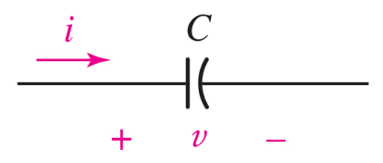
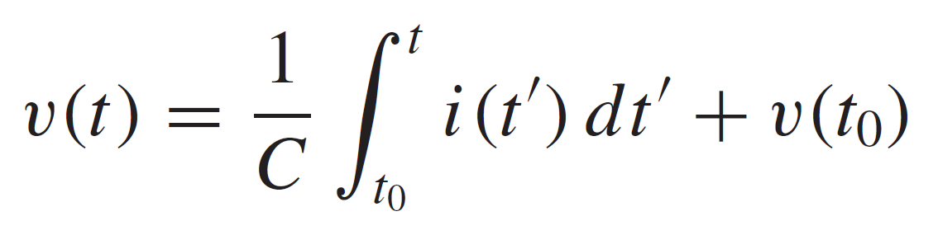
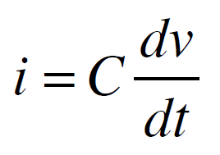
خازن
خازن ایده‌آل یک المان غیرفعال است.
رابطه ولتاژ-جریان خازن:
واحد ظرفیت خازن، فاراد (F) است.

Slide 4
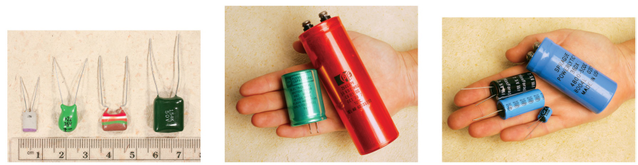
انواع خازن
خازن‌های سرامیکی یا عدسی (معمولاً 1 پیکوفاراد تا 1 میکروفاراد)
خازن‌های الکترولیتی (معمولاً 1 میکروفاراد تا 10 میلی‌فاراد)
ابرخازن (1 تا 100 فاراد)
Notes:
در خازن سرامیکی از سرامیک به عنوان دی الکتریک استفاده می شود. در خازن الکترولیت، یکی از الکترودها اکسید شده و لایه اکسید نقش دی الکتریک را بر عهده دارد. مایع الکترولیت که رسانا است و الکترود دیگر با هم نقش الکترود دیگر را ایفا می کنند.

Slide 5

انرژی ذخیره شده در خازن
توان خازن:
$$p\left(t\right)=i\left(t\right)v\left(t\right)=\left(C\frac{dv}{dt}\right)v$$
انرژی ذخیره شده در خازنی با ولتاژ $v$:
$$E=\int{pdt}=\int{Cvdv}=\frac{1}{2}Cv^{2}$$

Slide 6
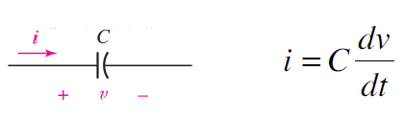
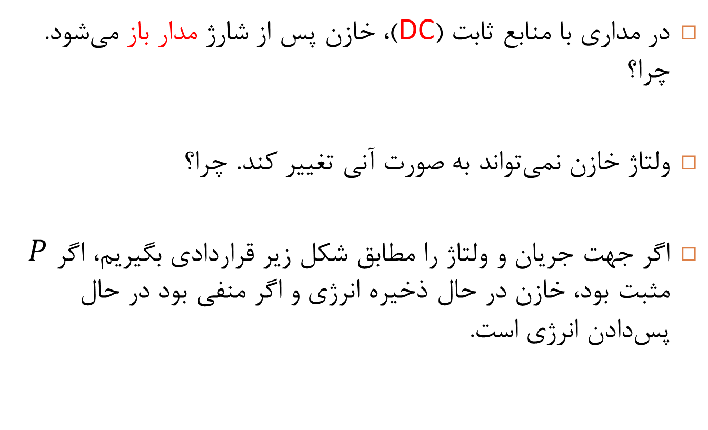
رفتار خازن
در مداری با منابع ثابت (DC)، خازن پس از شارژ مدار باز می‌شود. چرا؟
ولتاژ خازن نمی‌تواند به صورت آنی تغییر کند. چرا؟
اگر جهت جریان و ولتاژ را مطابق شکل زیر قراردادی بگیریم، اگر $P$ مثبت بود، خازن در حال ذخیره انرژی و اگر منفی بود در حال پس‌دادن انرژی است.

Slide 7
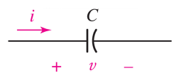
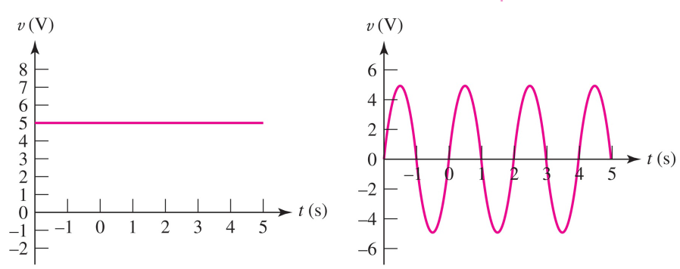
مشخصه ولتاژ-جریان خازن: مثال 1
اگر ظرفیت خازن 2 فاراد باشد، جریان
خازن را بیابید.

Slide 8
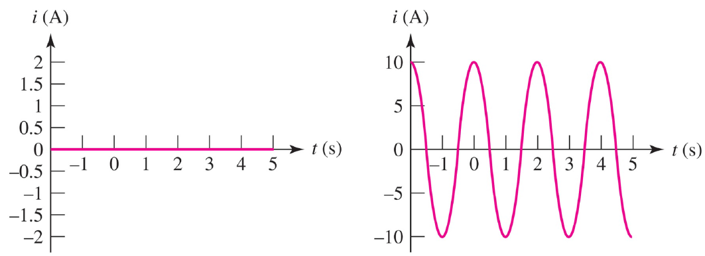

پاسخ
$i(t)=2dv/dt$

Slide 9
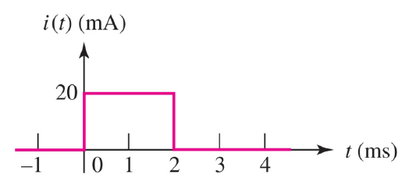
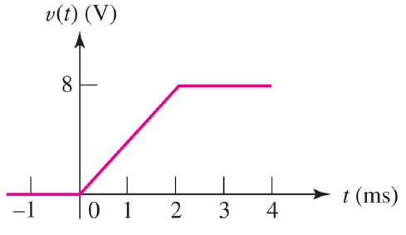
مشخصه ولتاژ-جریان خازن: مثال 2
اگر ظرفیت خازن 5 میکروفاراد باشد، ولتاژ خازن را بیابید.
پاسخ:

Slide 10
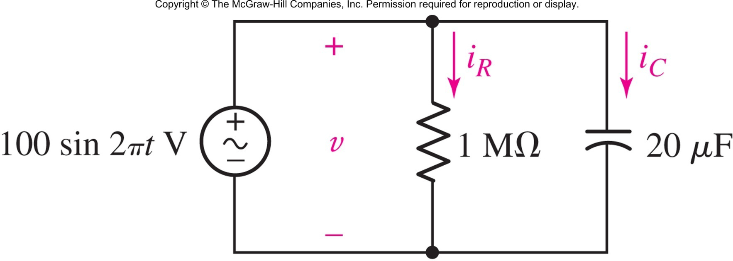
انرژی خازن: مثال
انرژی بیشینه ذخیره شده در خازن را در بازه زمانی 0 تا 0/5 ثانیه محاسبه کرده و جریان خازن و مقاومت را رسم کنید.

Slide 11
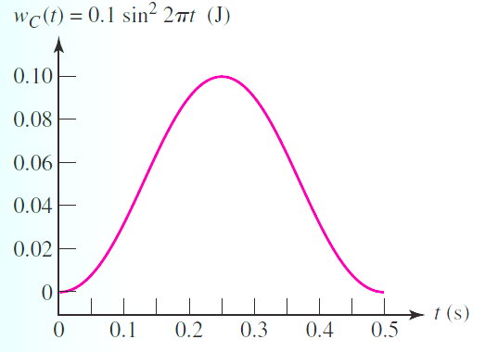
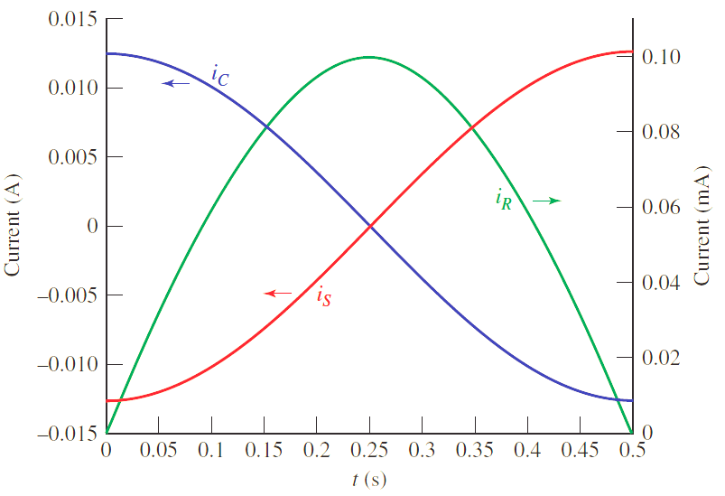
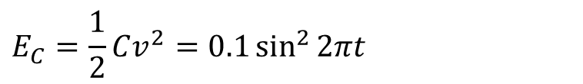
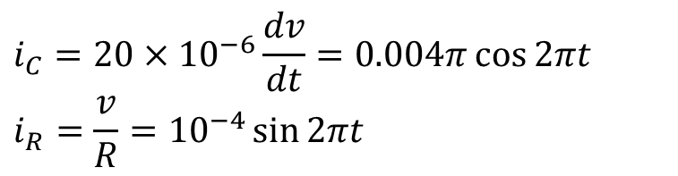
پاسخ
$$i_{C}=20×{10}^{−6}\frac{dv}{dt}=0.004π\cos{2πt}$$
$$i_{R}=\frac{v}{R}={10}^{−4}\sin{2πt}$$
$$E_{C}=\frac{1}{2}Cv^{2}=0.1\sin^{2}{2πt}$$

Slide 12
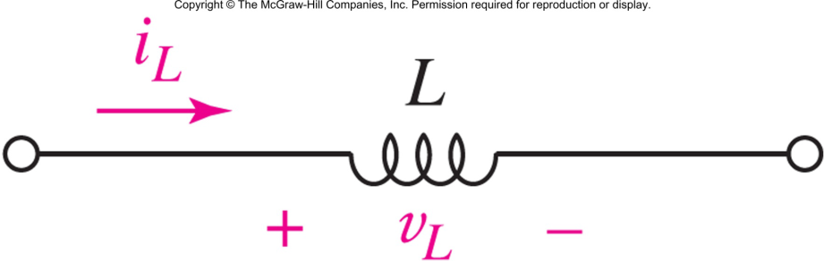
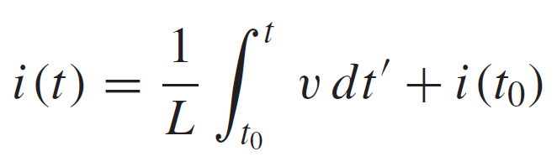
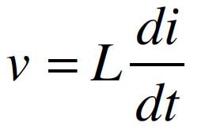
سلف (القاگر)
سلف ایده‌آل یک المان غیرفعال است.
رابطه ولتاژ-جریان سلف:
واحد القاوری سلف، هانری (H) است.

Slide 13
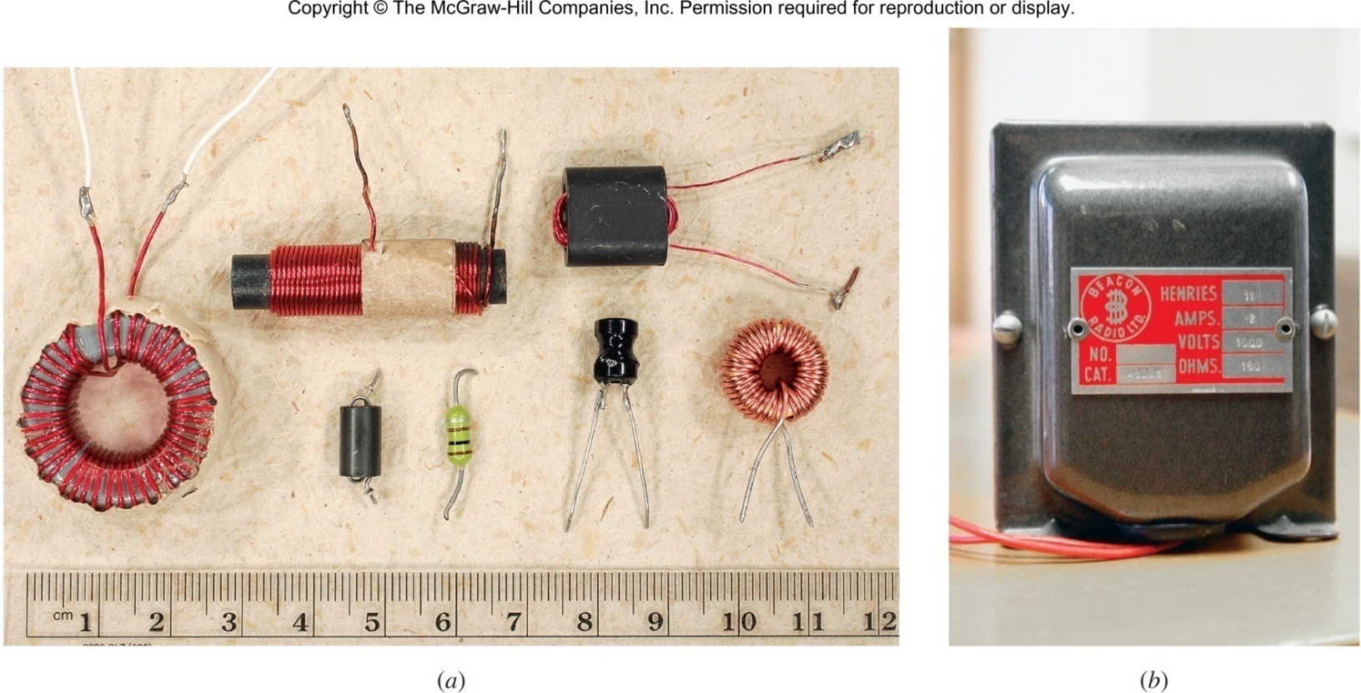
انواع سلف
سلفهای با هسته و بدون هسته در اندازه‌ها و القاوری مختلف از چند میکروهانری تا چند هانری

Slide 14

انرژی ذخیره شده در سلف
توان سلف:
$$p\left(t\right)=i\left(t\right)v\left(t\right)=i\left(L\frac{di}{dt}\right)$$
انرژی ذخیره شده در سلفی با جریان $i$:
$$E=\int{pdt}=\int{Lidi}=\frac{1}{2}Li^{2}$$

Slide 15
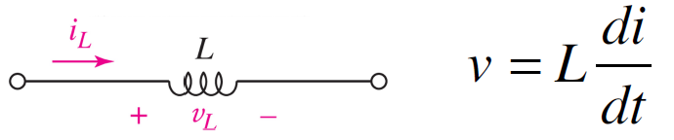
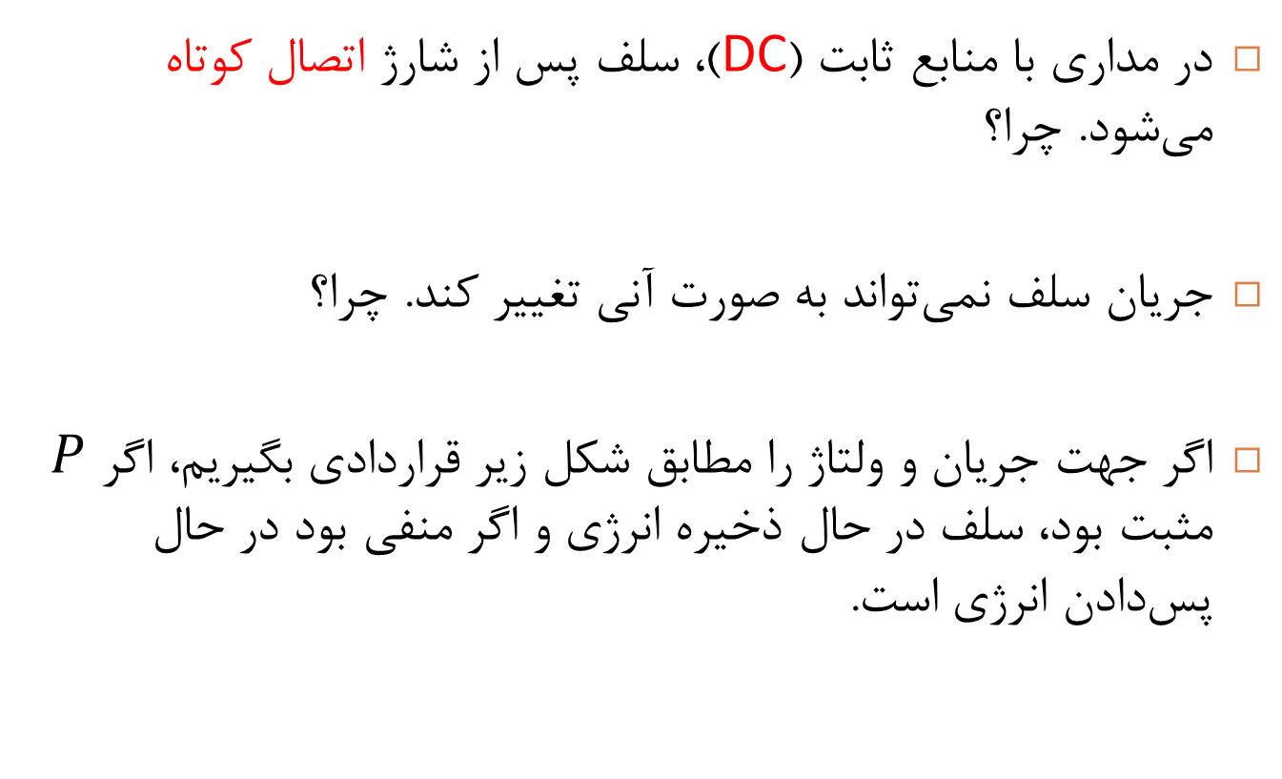
رفتار سلف
در مداری با منابع ثابت (DC)، سلف پس از شارژ اتصال کوتاه می‌شود. چرا؟
جریان سلف نمی‌تواند به صورت آنی تغییر کند. چرا؟
اگر جهت جریان و ولتاژ را مطابق شکل زیر قراردادی بگیریم، اگر $P$ مثبت بود، سلف در حال ذخیره انرژی و اگر منفی بود در حال پس‌دادن انرژی است.

Slide 16
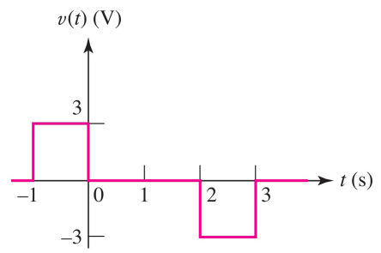
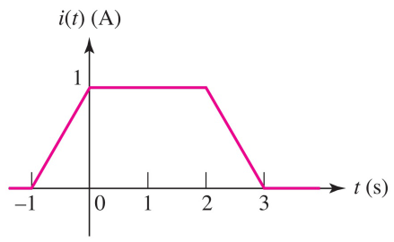
مشخصه ولتاژ-جریان سلف: مثال
اگر القاوری سلف 3 هانری باشد، جریان آن را بیابید.

Slide 17
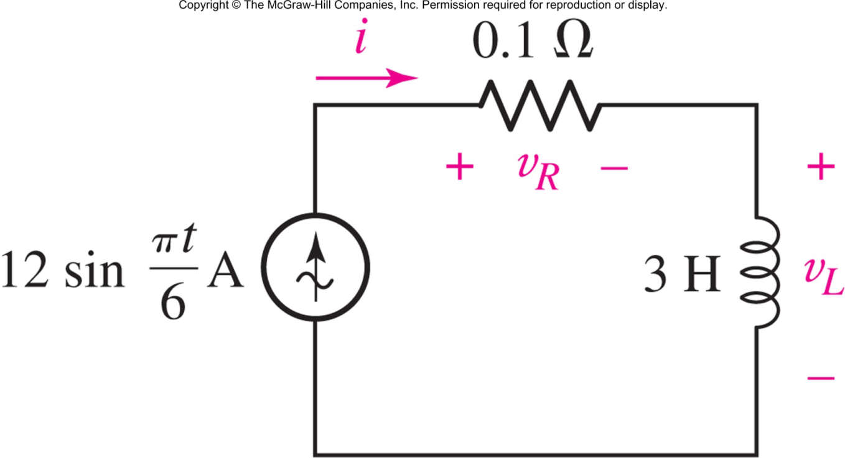
انرژی سلف: مثال
بیشینه انرژی ذخیره شده در سلف و همچنین کل انرژی تلف شده در مقاومت را در بازه زمانی 0 تا 6 ثانیه بیابید.
Answer: 216 J, 43.2 J

Slide 18
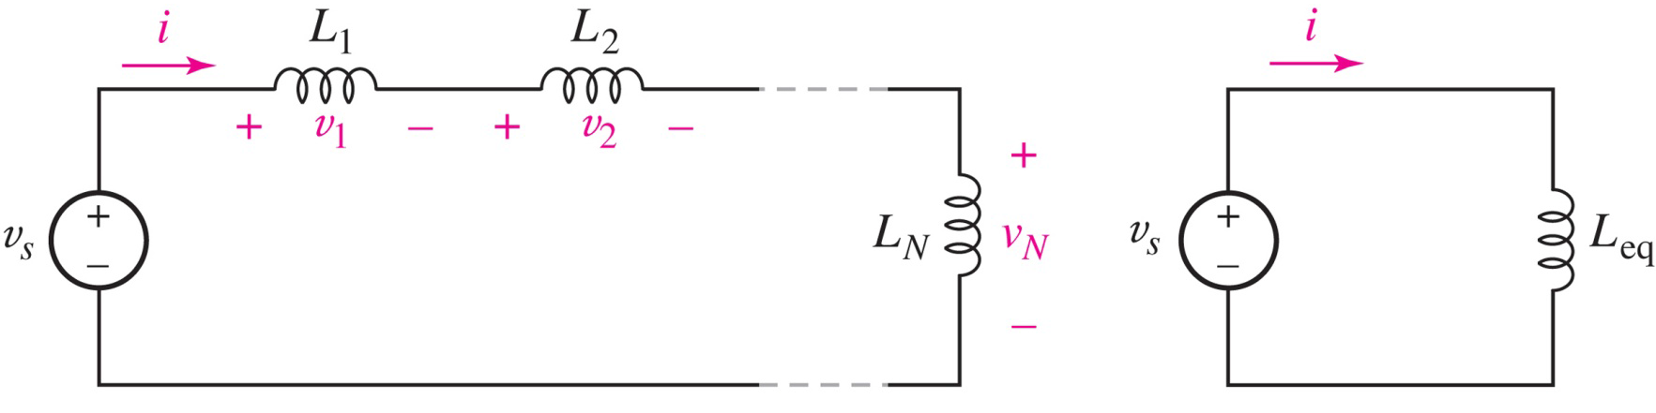
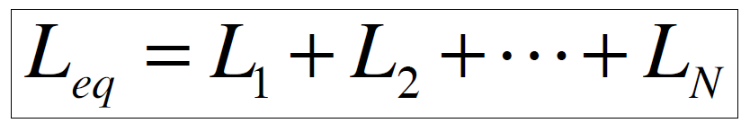
اتصال سری سلف‌ها
با استفاده از KVL می‌توان نشان داد:

Slide 19
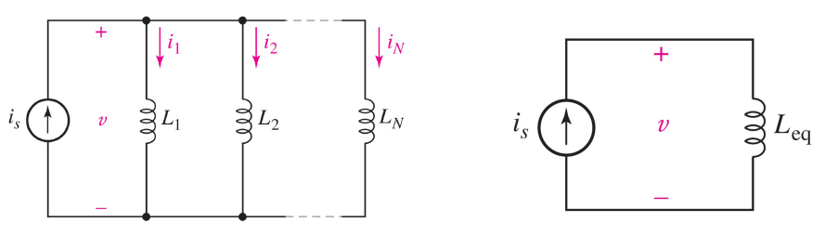
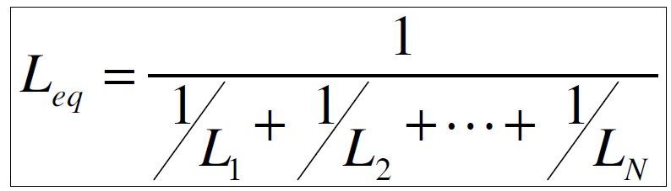
اتصال موازی سلف‌ها
با استفاده از KCL می‌توان نشان داد:

Slide 20
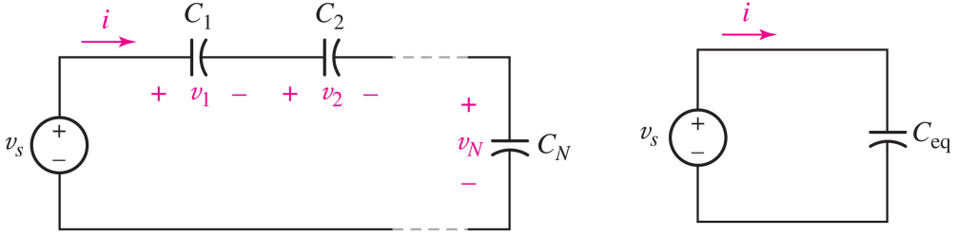
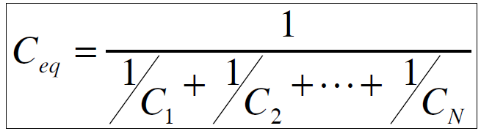
اتصال سری خازن‌ها
با استفاده از KVL می‌توان نشان داد:

Slide 21
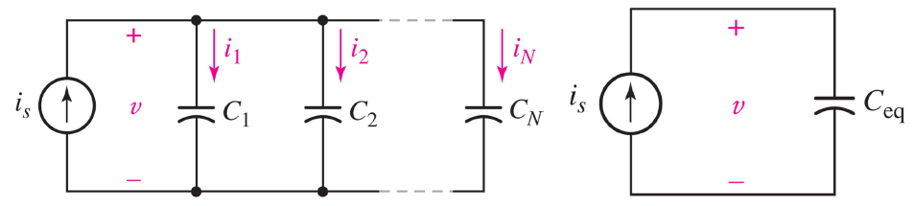
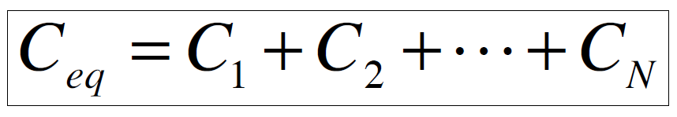
اتصال موازی خازن‌ها
با استفاده از KCL می‌توان نشان داد:

Slide 22
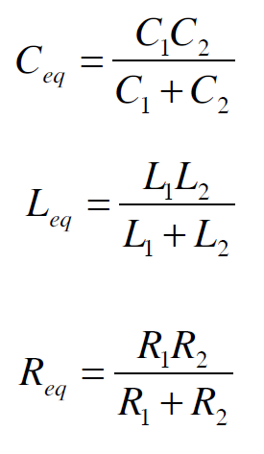
محاسبه سلف و خازن معادل در اتصال دو المان
اتصال دو خازن سری:
اتصال دو سلف موازی:
اتصال دو مقاومت موازی:

Slide 23
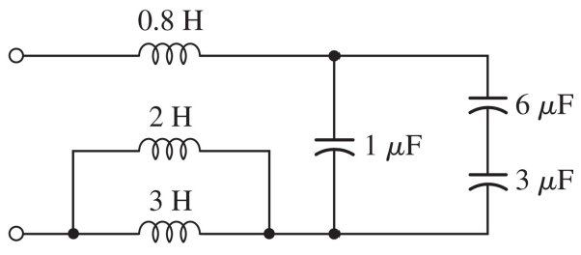
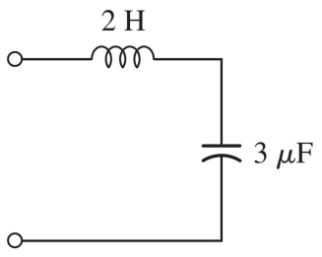
ساده‌سازی سلف‌ها و خازن‌ها: مثال
این دو مدار معادل‌اند

Slide 24
دوگانی Duality
دو مدار دوگان یکدیگر هستند اگر:
معادلات جریان مش اولی با معادلات ولتاژ گره دومی برابر باشد. (و همینطور برعکس)
دوگانی
R | G
KVL | KCL
C | L
v(t) | i(t)
v_{s}(t) | i_{s}(t)
v_{C}(0) | i_{L}(0)

Slide 25
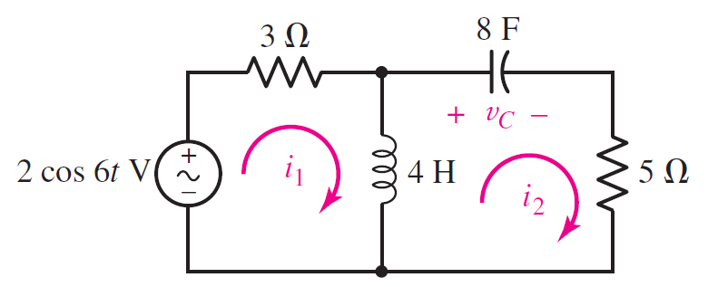
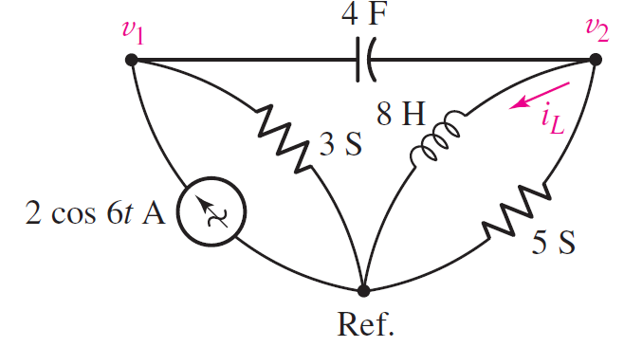
دوگانی: مثال

Slide 26
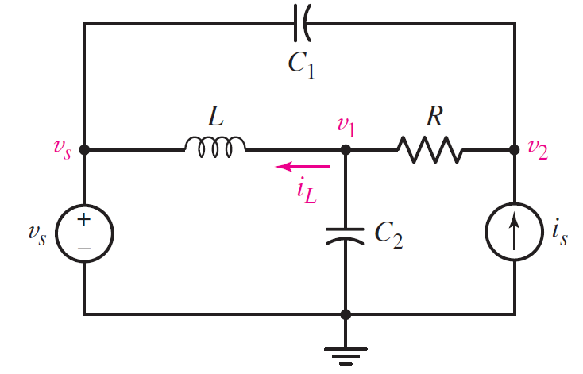

تمرین کلاسی
معادلات گره را برای گره‌های $v_{1}$ و $v_{2}$ بنویسید. همچنین دوگان مدار را به‌دست آورده و معادلات جریان مش‌های آن را بنویسید.

